Slide 1
Zone storiche di consegna
Filiale Livorno — dai punti di consegna NEXIVE alle aree dei driver
novembre 2019 – marzo 2020 · 195.430 consegne geolocalizzate · 113 giorni · 22 postini

Slide 2
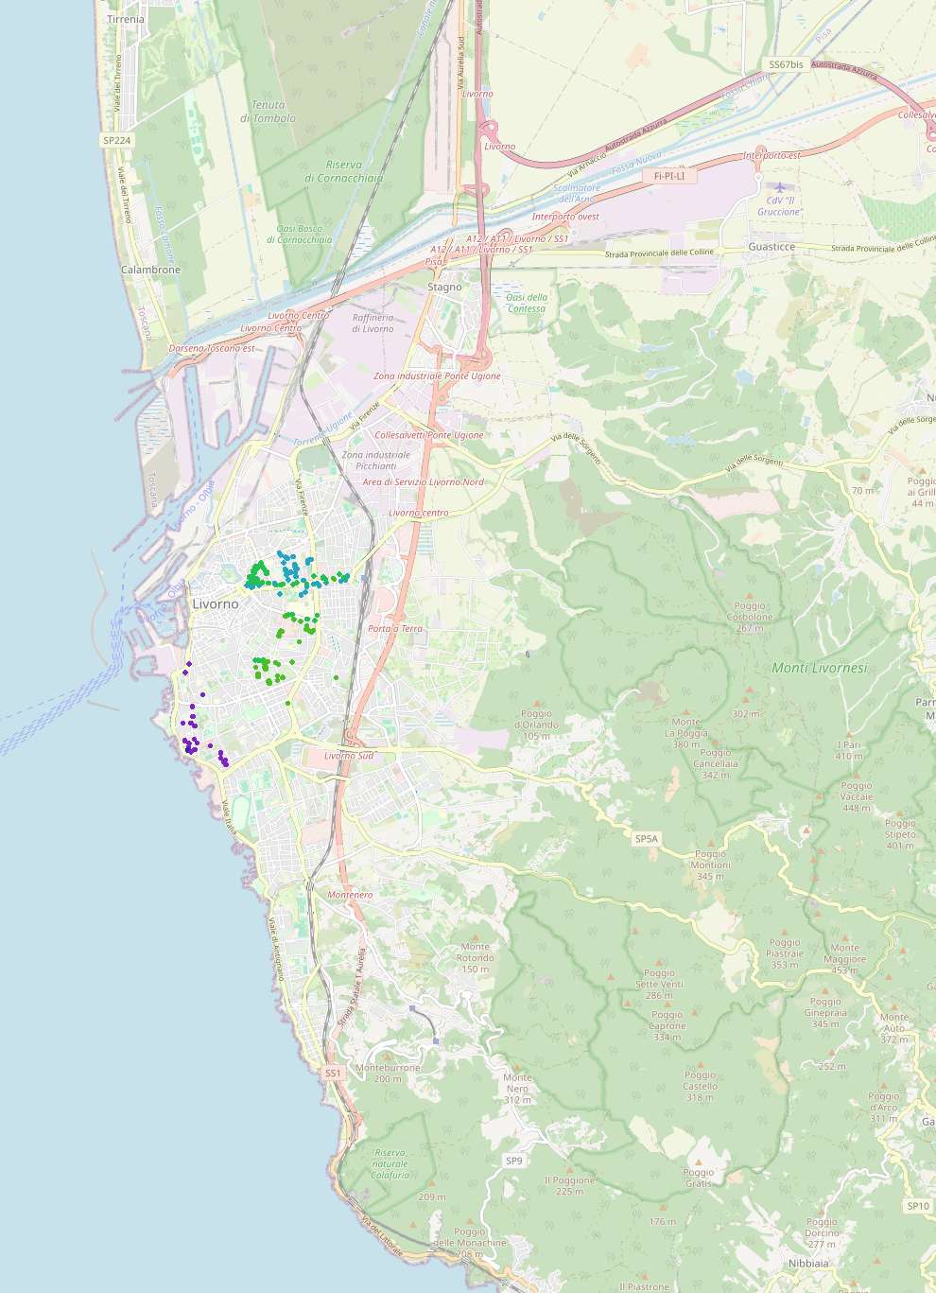
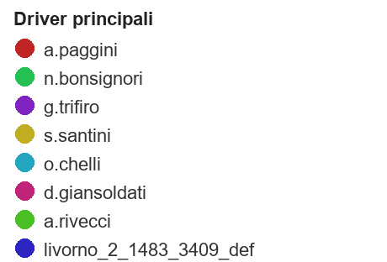
LA PROGRESSIONE — 1 / 5
Un giorno di consegne
1.229
punti di consegna · 4 nov 2019
Ogni colore è un postino: giorno dopo giorno le aree personali emergono da sole.

Slide 3
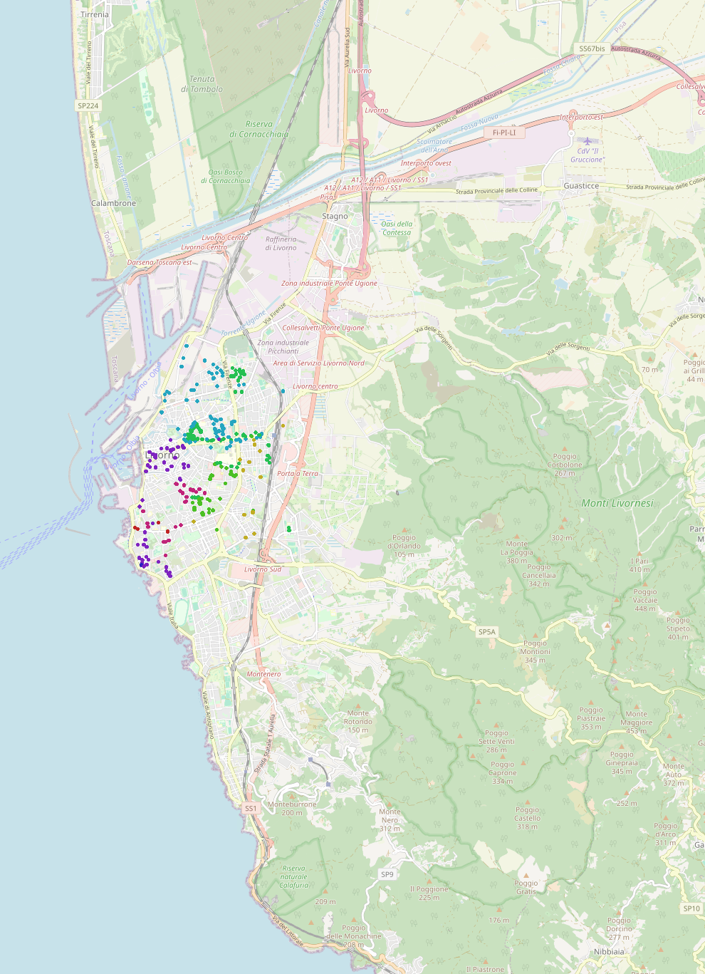
LA PROGRESSIONE — 2 / 5
Due giorni
1.407
punti di consegna · 4–5 nov 2019
Ogni colore è un postino: giorno dopo giorno le aree personali emergono da sole.

Slide 4
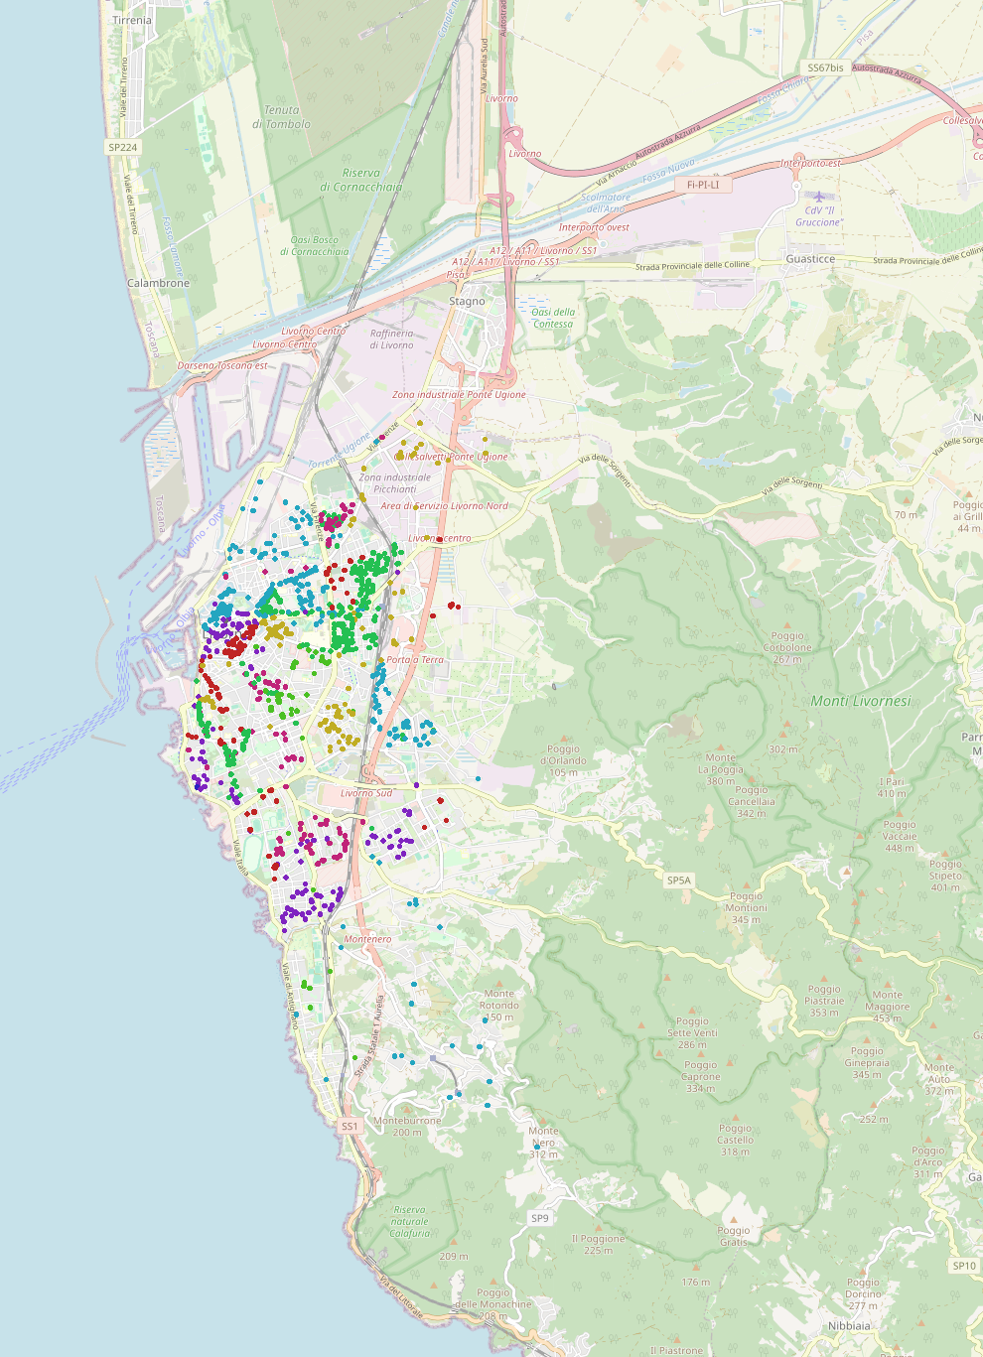
LA PROGRESSIONE — 3 / 5
Una settimana
9.674
punti di consegna · prima settimana
Il disegno delle aree comincia a ripetersi: ognuno tiene le sue.

Slide 5
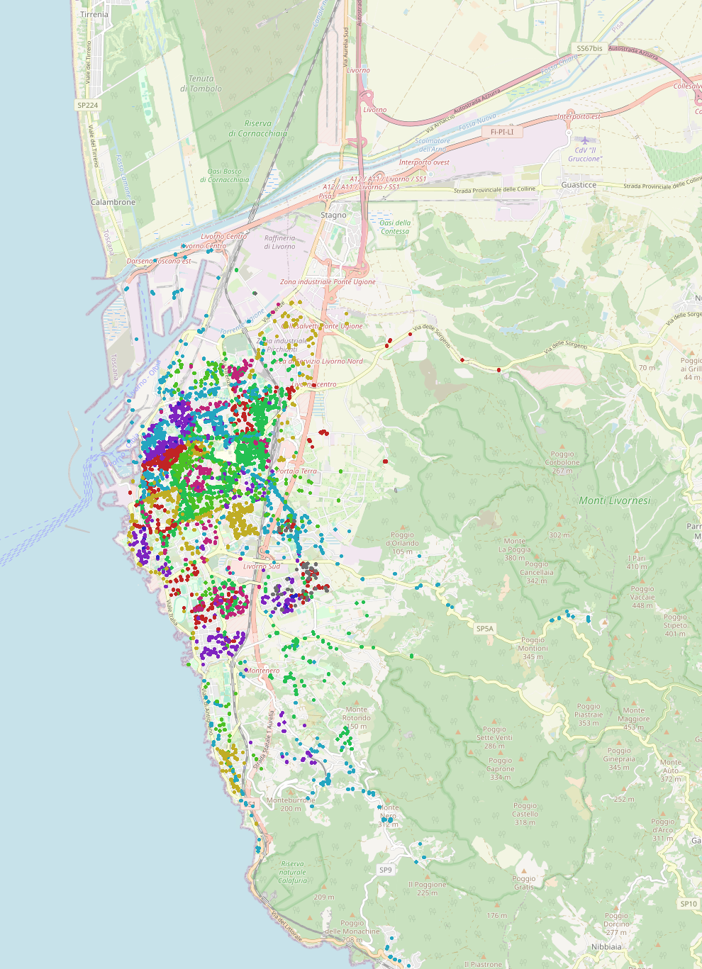
LA PROGRESSIONE — 4 / 5
Un mese
36.482
punti di consegna · novembre 2019
Città divisa a spicchi, campagna a settori: la struttura è già leggibile.

Slide 6
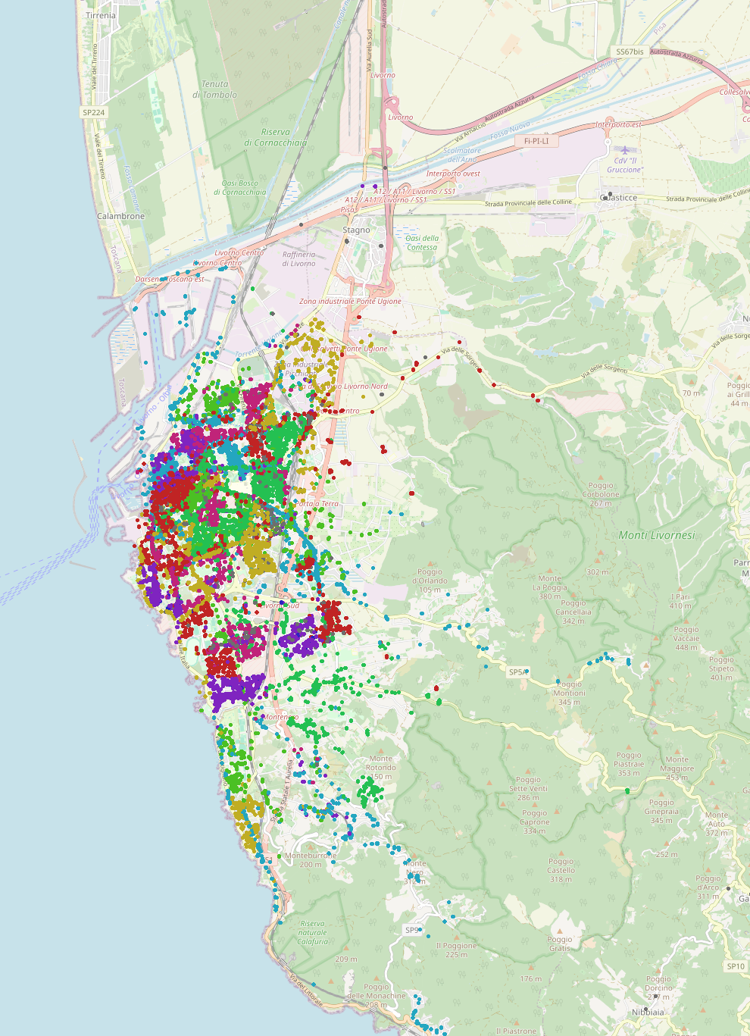
LA PROGRESSIONE — 5 / 5
Tutto il periodo
122.767
punti geolocalizzati · nov 2019 – mar 2020
Cinque mesi di storia. Altre 72.478 consegne senza geolocalizzazione puntuale sono escluse dal calcolo.

Slide 7
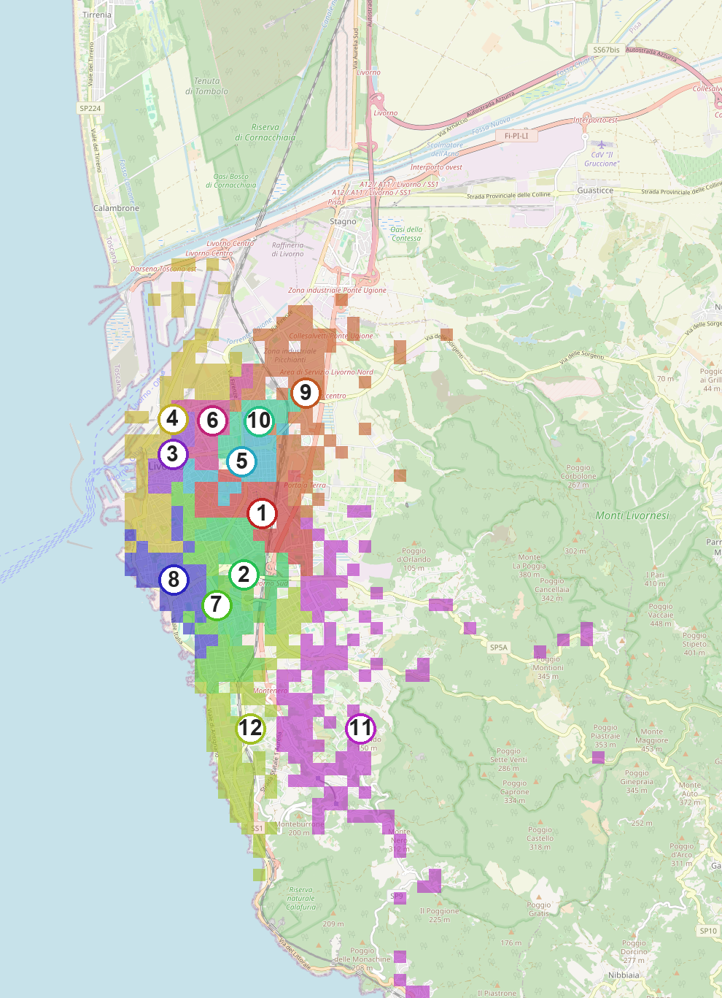
PASSO 1
Le 12 zone storiche
12
zone · bilanciate sul carico e contigue
73,5%
coerenza: quota di punti del driver dominante di zona nel giorno
Zone cittadine da 42 a 130 punti/giorno: in città i postini ruotano più che nei territori estesi.

Slide 8
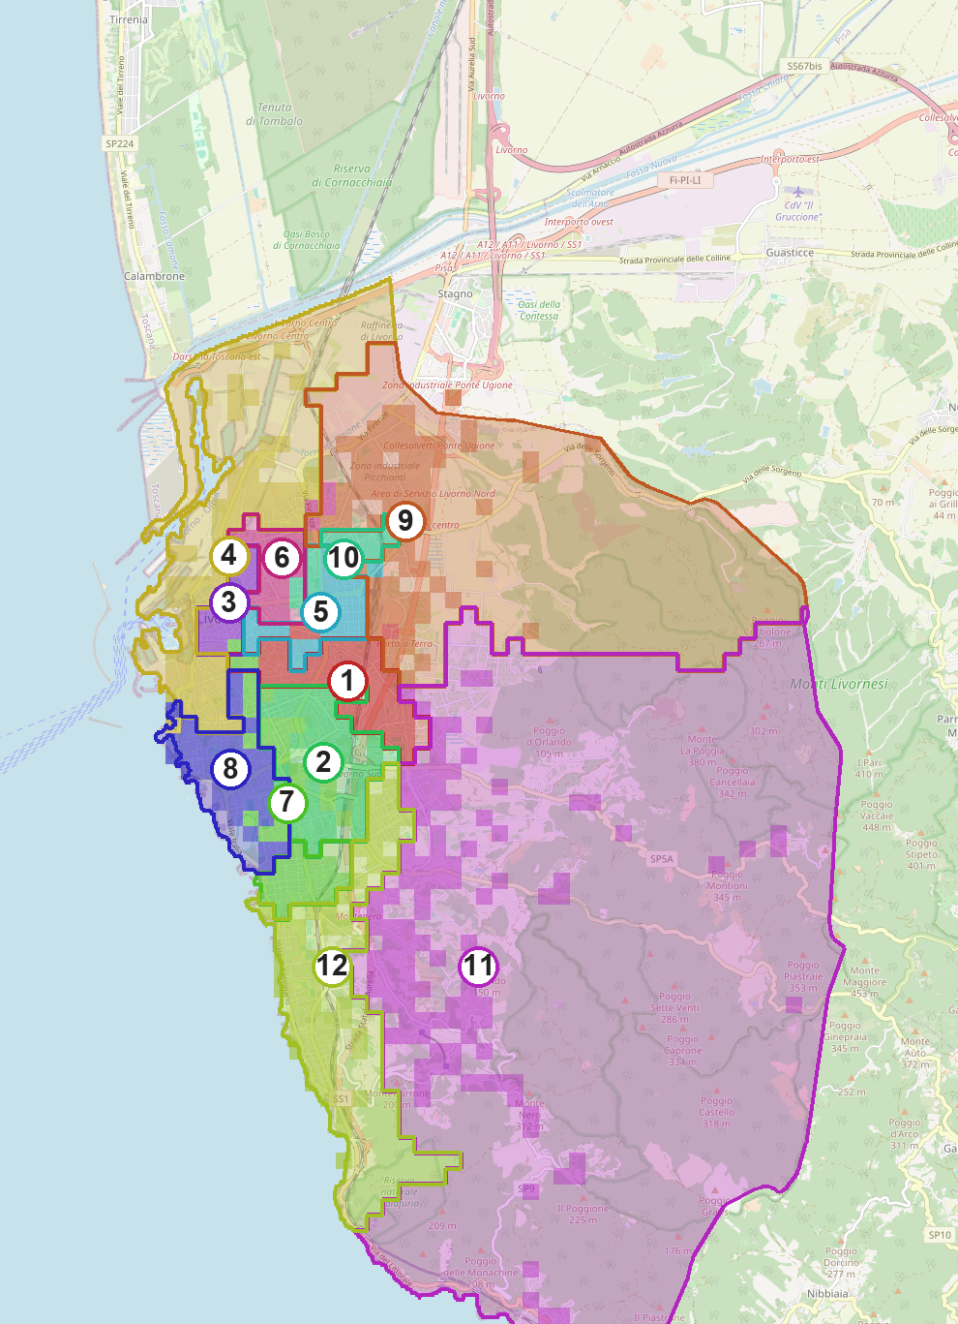
PASSI 2 e 3
Un'area unica per giro
12+1
poligoni: 12 giri sul comune di Livorno + Isola di Capraia dedicata
100%
del comune attribuito: ogni consegna futura cade in un giro preciso
Il 99,95% delle consegne storiche è nel comune di Livorno: il territorio dei giri è il comune, non la provincia. Shape pronti per GEO_GIRI.

Slide 9
Prossimi passi
1
Conferma delle zone
le 12 aree cittadine + Capraia sono in attesa di approvazione
2
Memorizzazione
shape in GEO_GIRI della filiale 29 con prefisso LI2020- (script pronto)
3
Replica
prossime filiali: Prato, Siena, Empoli, Portoferraio…

